Slide 1
„Mobilność Edukacji Szkolnej” International High Five for Teachers – together for innovation
Oxford 15.01- 26.01.2018 Beata Janiak

Slide 3
Mój kurs szkoleniowy dla nauczycieli języka angielskiego

Slide 4
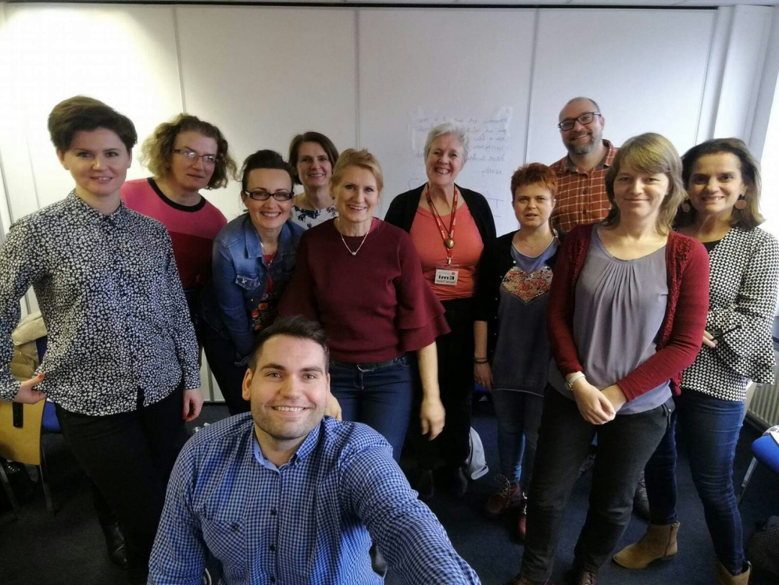
Poznawanie i wymiana innowacyjnych metod między nauczycielami z różnych krajów.

Slide 5
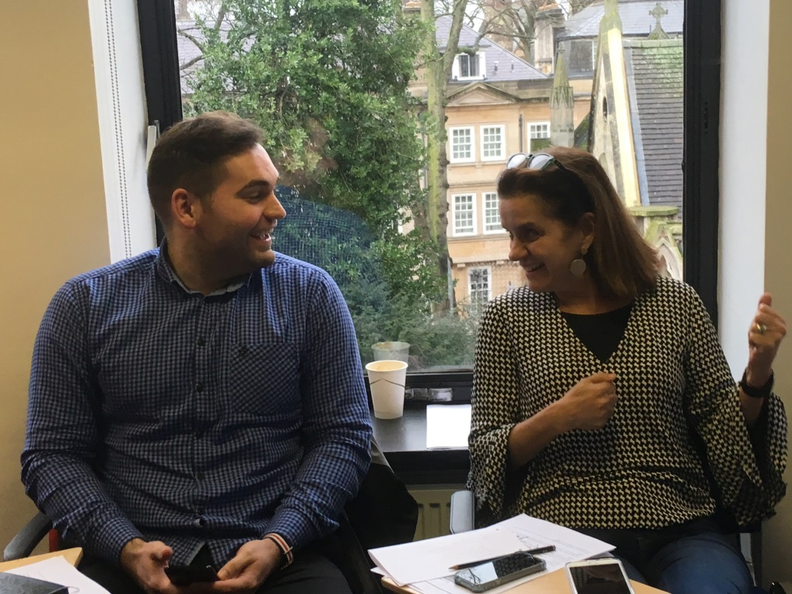
5 sposobów na zmotywowanie klasy do mówienia.
1.Dobre przygotowanie do lekcji.
2.Ciekawa rozgrzewka – to bardzo ważne jak rozpoczynasz lekcję.
3.Wykorzystanie na lekcji elementów dramy.
4.Angażowanie uczniów do przygotowywania projektów.
5.Story-telling – układanie opowiadań.
1.Dobre przygotowanie do lekcji.
2.Ciekawa rozgrzewka – to bardzo ważne jak rozpoczynasz lekcję.
3.Wykorzystanie na lekcji elementów dramy.
4.Story-telling – układanie opowiadań.
5.Angażowanie uczniów do przygotowywania projektów.

Slide 6
Face to face
Uczniowie pracują w parach, starają się zapamiętać swój wygląd
Obracają się do siebie tyłem i zmieniają kilka szczegółów w swoim wyglądzie.
Następnie wracają do poprzedniej pozycji i każdy odgaduje jaka nastąpiła zmiana używając czasu Present Perfect.
Przykład na ciekawą rozgrzewkę (warm- up)

Slide 7
Wykorzystanie dramy do ćwiczeń w mówieniu
CIRCLE GAME – uczniowie stoją w kole
Nauczyciel wybiera jakiś przedmiot np. grzebień lub długopis.
Pokazuje uczniom ten przedmiot i mówi : To jest flet oraz imituje grę na flecie za pomocą tego przedmiotu.
Uczeń stojący koło niego w kole, ma za zadanie zadawać pytania typu: Co to jest?, Do czego tego używasz?
Następnie powtarza uzyskane informacje.
Nauczyciel przekazuje mu przedmiot i zabawa rozpoczyna się od początku.

Slide 8
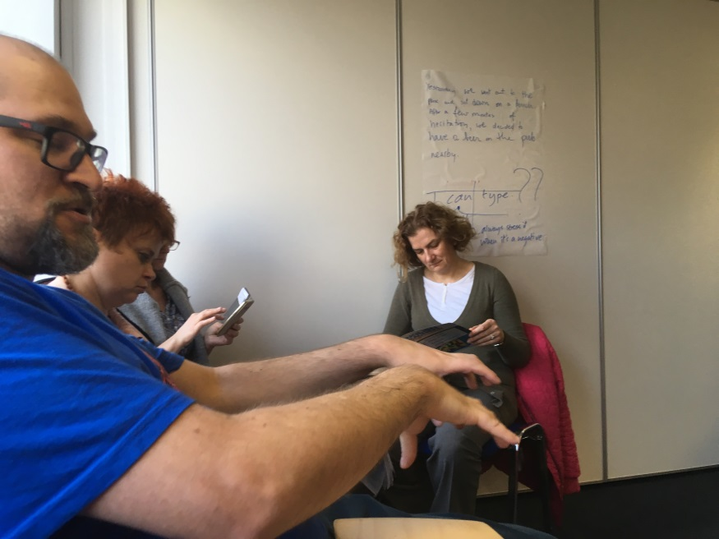
Pomoce, które można wykorzystać do opowiadania historii czyli story-telling
1.Kolorowe pałeczki różnej długości.
2.Story cubes – kostki z róznymi obrazkami.
3.Mini white- boards lub przylepne folie, na których uczniowie mogą pisać zabawne historie.
1.Kolorowe pałeczki różnej długości.
2.Story cubes – kostki z róznymi obrazkami.
3.Mini white- boards – przylepne folie, na których uczniowie mogą

Slide 9
STORY CUBES - to prosta i jednocześnie genialna gra będąca zestawem kostek zawierających odmienne ilustracje.
Uczniowie rzucają kostkami i opowiadają zabawne historie zaczynając od słów Once upon a time ………

Slide 10
Praca z projektem.
Przykład na ciekawy temat projektu.
Nauczyciel przydziela uczniom kwotę np. $3000.
Zadaniem uczniów jest znaleźć w internecie np.:
kurs językowy lub kurs tańca,
zakwaterowanie,
ciekawe miejsca do zwiedzania,
dojazd i przygotować na ten temat prezentację.

Slide 11
WHACK IT -gra do utrwalania słownictwa
Uczniowie stają w dwóch rzędach przed tablicą, pierwsze osoby trzymają rulony z papieru.
Na tablicy znajduje się słownictwo z ostatnich lekcji.
Nauczyciel lub uczeń podaje definicję wybranego słowa z tablicy.
Pierwsza para podbiega do tablicy i uderza we właściwe słowo papierowym rulonem i idzie na koniec swojego rzędu.
Wygrywa ten kto zrobi to pierwszy

Slide 12
Rozwijanie umiejętności pisania
1.Posty, posty – zabawa do wykorzystania jako warm- up.
Uczniowie piszą pytanie na kartce, jak skończą podnoszą rękę i krzyczą ‚’’posty, posty’’ oraz podają imię osoby do której ma być kartka czyli list doręczony.
Wyznaczeni uczniowie doręczają listy tzn. karteczki z pytaniami i odpowiedziami.
2.Wybierz słowo – zabawa językowa, w której nauczyciel pisze na tablicy słowa związane z lekcją.
Uczniowie wybierają słowo i piszą wyjaśnie-
nie dlaczego wybrali właśnie to słowo.
3.Dyktowanie i bieg - nauczyciel wybiera tekst piosenki z ważnymi konstrukcjami lub ciekawym słownictwem.
Pocięty tekst i ponumerowany przykleja na ścianach.
Uczniowie pracują w grupach, wybierają sekretarza, a pozostali uczniowie muszą jak najszybciej podyktować tekst.

Slide 13
DZIĘKUJĘ ZA UWAGĘ

